Slide 1
Проект по Pygame Змейка
Подготовил
Ученик 9 ИМ класса
Ильичев Артем

Slide 2
Цель
разработать игру для общего использования

Slide 3
Задачи
Разработать классы и функции

Slide 4
Актуальность
Я изучил игры представленные в интернете, выявил их минусы и плюсы и на основе этого я создал удобную игру змейку

Slide 5
структура
Snake
move
respawnApple
drawGameTime
grow
setDirection

Slide 6
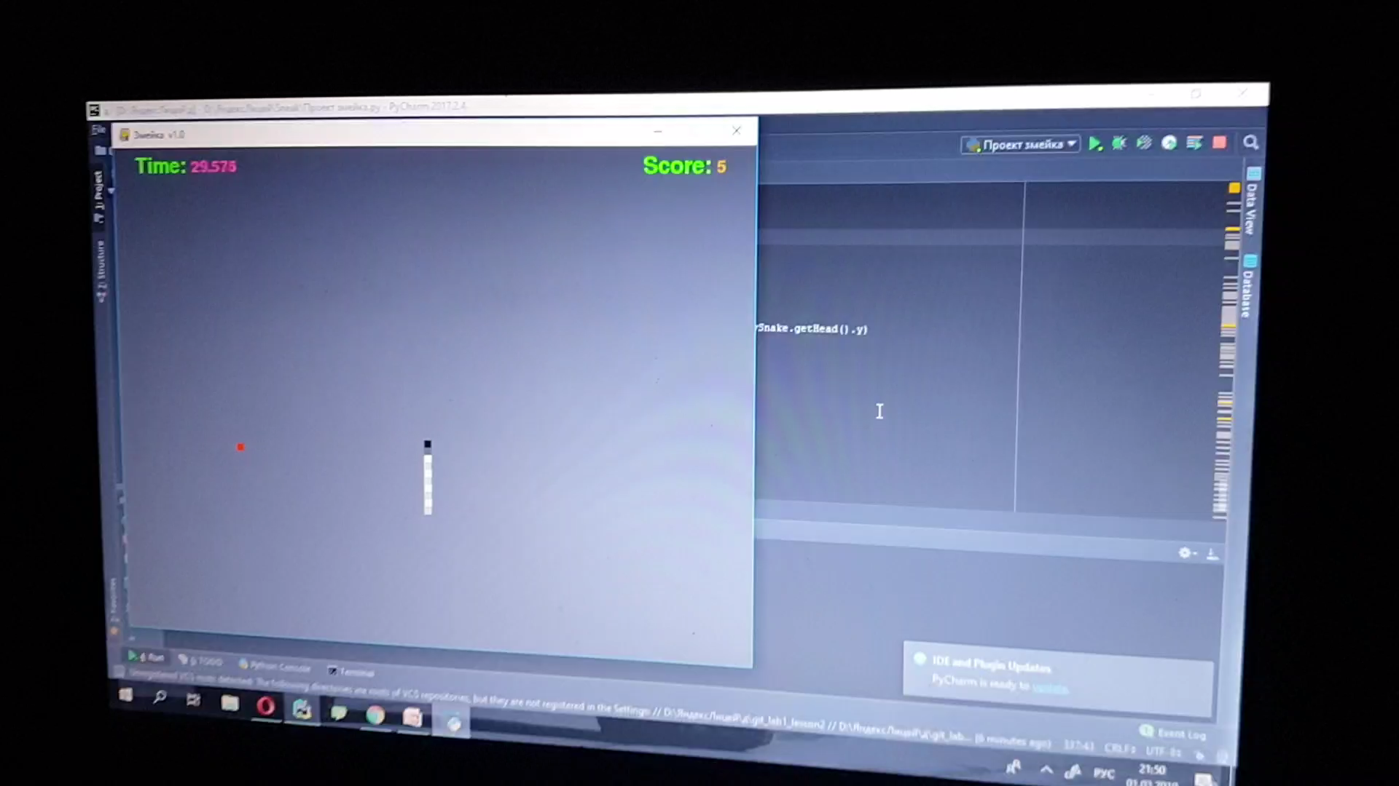
Видео работы программы

Slide 7
Спасибо за внимание ☺

